Slide 1
Materiales utilizados en la elaboración de sabanillas

Slide 2
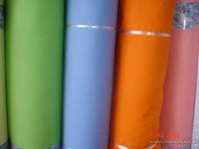
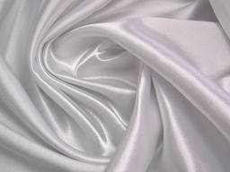
Tipos de telas
Telas de diferentes colores

Slide 3
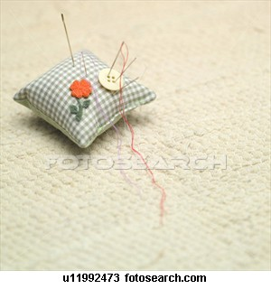
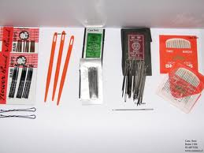
Diferentes tipos de agujas
Alfileteros
Modelos de agujas

Slide 4
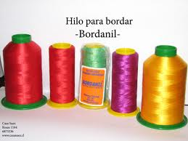
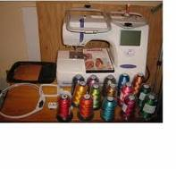
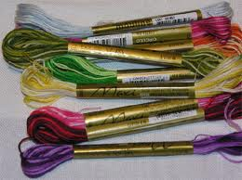
Hilos para Bordar
Máquinas con hilos para bordar
Hilos de bordar con máquinas
Hilos de madeja para bordados manual

